Slide 1
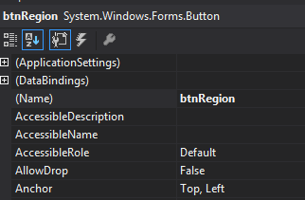
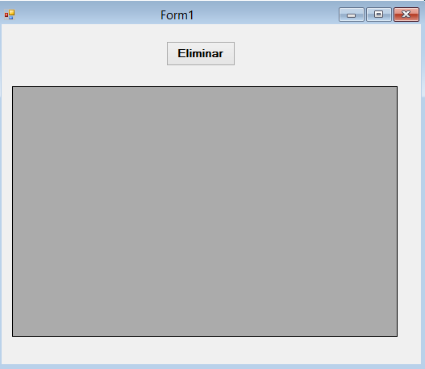
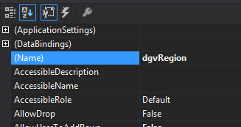
1.Eliminacion Física a una base de Datos
Se tiene la lista de regiones , agregar un botón que diga eliminar y me muestre una alerta indicando si es que se desea eliminar un ítem de la base de datos , en el caso que sea si , que se elimine . En el caso que sea no , que no se haga ningún cambio.

Slide 2
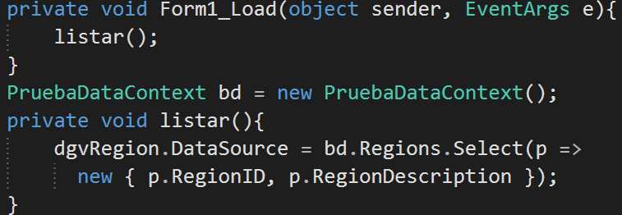
1.Ejercicio eliminacion Física a una base de Datos
2. Usamos el método Listar para llenar la grilla
1. Creamos el método listar para llenar nuestro DataGridView

Slide 3
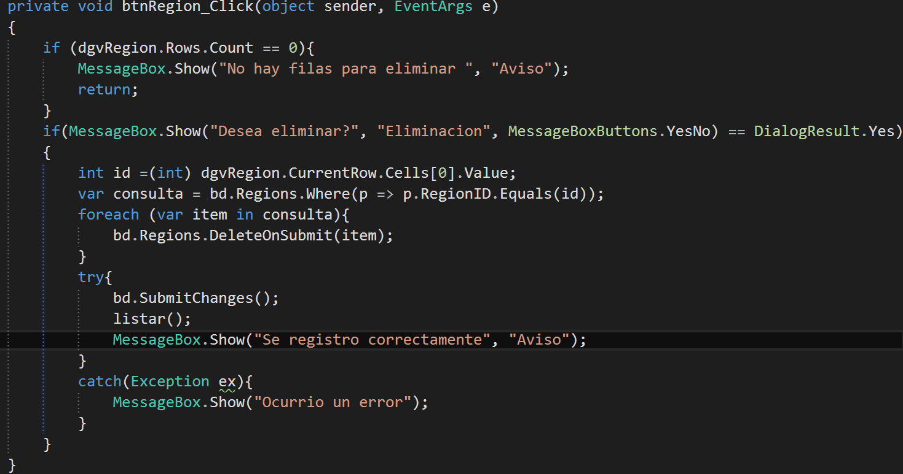
1.Ejemplo eliminacion Física a una base de Datos
1. Primero validamos que si no hay ítems no ocurra nada
2.Obtenemos el id de la fila , que esta em el índice 0
3. Usamos un forEach y luego usamos el DeleteOnSubmit para eliminar uno por uni
4. Con eso actualizamos los valores
5.Usamos el método listar para que refresque los cambios

Slide 4
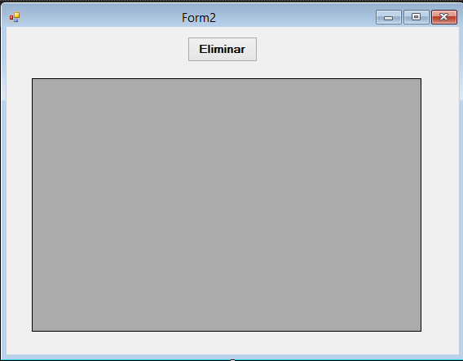
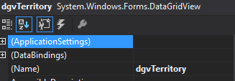

1.Ejercicio eliminacion Física a una base de Datos
Se tiene la lista de territories , agregar un botón que diga eliminar y me muestre una alerta indicando si es que se desea eliminar un ítem de la base de datos , en el caso que sea si , que se elimine . En el caso que sea no , que no se haga ningún cambio.

Slide 5
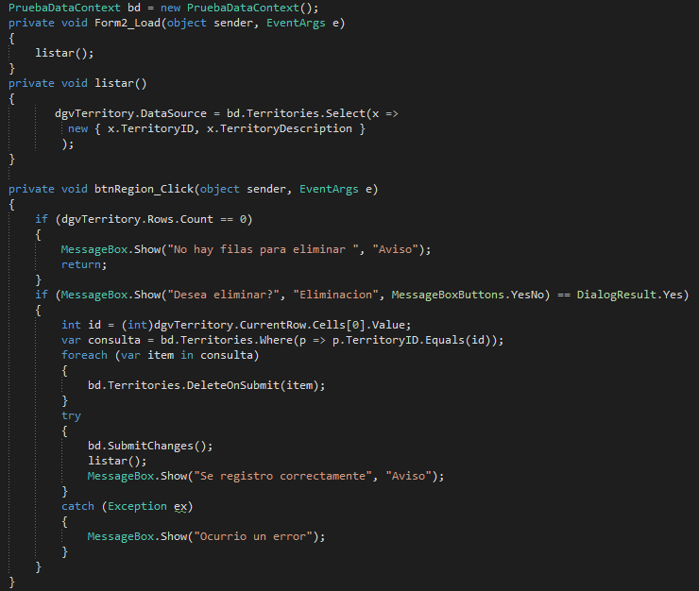
1.Resolución ejercicio eliminación Física a una base de Datos

Slide 6
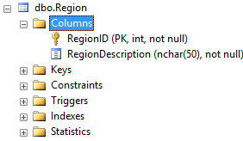
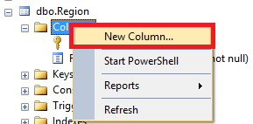
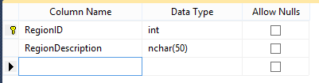
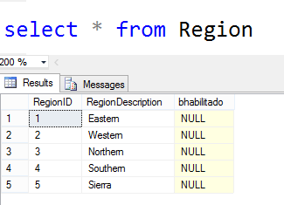
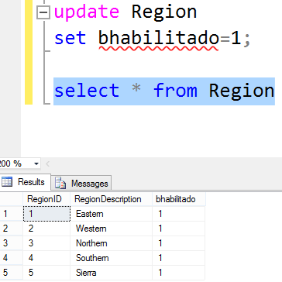
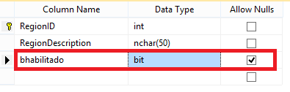
2.Ejercicio Eliminacion Lógica a una base de Datos
Para hacer eliminación Lógica , probaremos con la tabla Regions , por lo que debemos de añadir un campo a cada uno de los registros que lo llamaremos “bhabilitado”
1
2
3
4
5
6

Slide 7
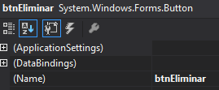
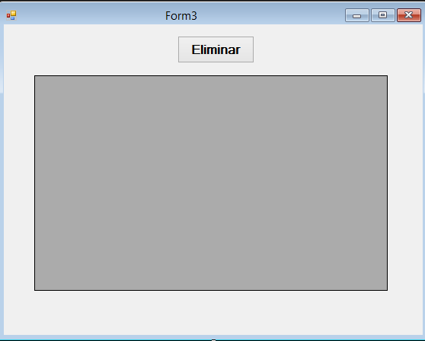
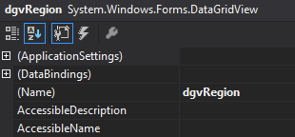
2.1 Ejercicio eliminacion lógica a una base de Datos
Para hacer eliminación Lógica , probaremos con la tabla Regions. Lo que haremos es tener esta lógica : Todos los que tengan bhabilitado=1 , son aquellos registros que el usuario vera , y todos quellos que dice bhabilitado=0 , son aquellos que el usuario no vera , por que están deshabilitados o eliminados. (Por lo que al momento de eliminar , lo único que se hace es cambiar de bhabilitado=1 , a bhabilitado=0) . Lo no se borrara información en la base de datos , de esta forma quedara como información histórica.

Slide 8
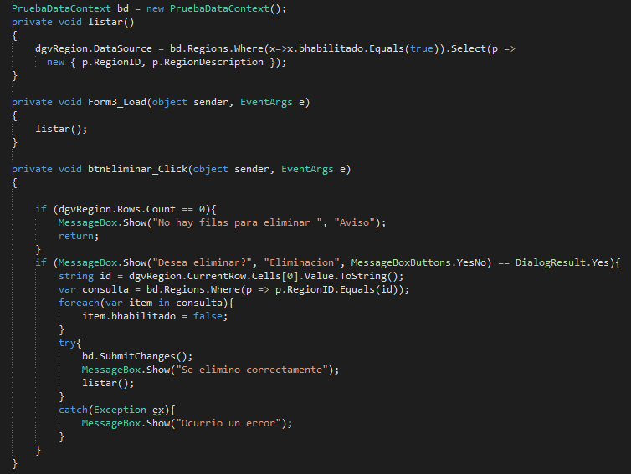
2.1 Resolución ejercicio Eliminación Lógica a una base de Datos

Slide 9
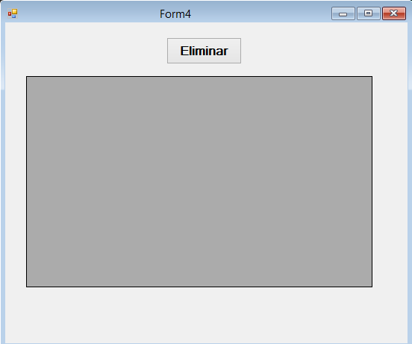
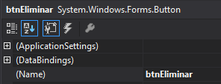
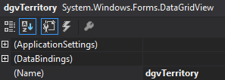
2.1 Ejercicio eliminacion lógica a una base de Datos
Listar los territorios , con el botón eliminar hacer una eliminación lógica de todo el registro. Importante añadir una columna
“habilitado” a la tabla para poder eliminar (considerar 0 como deshabilitado y 1 como habilitado)

Slide 10
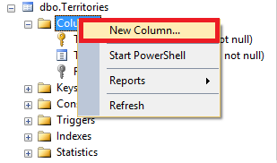
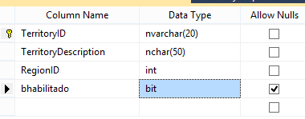
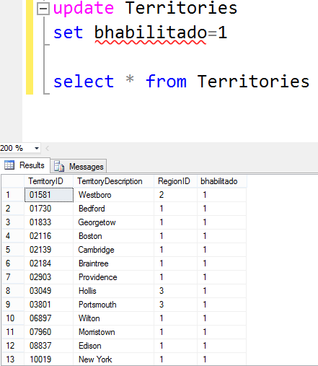
2.1 Ejercicio eliminacion lógica a una base de Datos
1
1
3

Slide 11
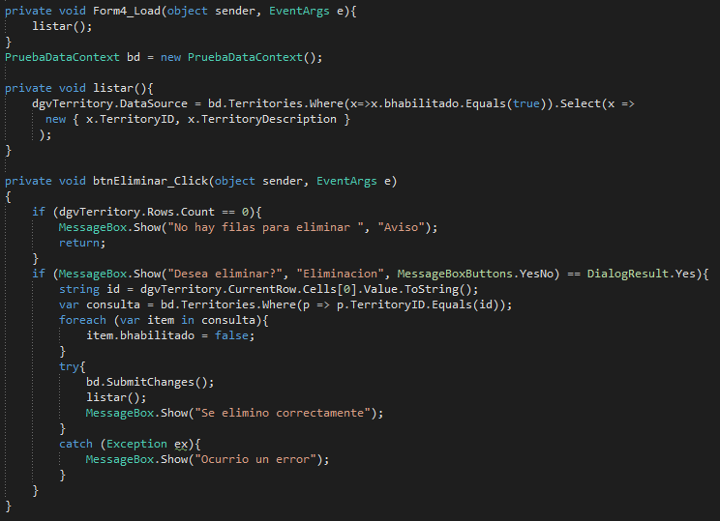
2.1 Ejercicio eliminacion lógica a una base de Datos

Slide 12
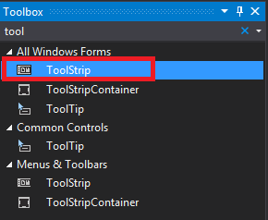
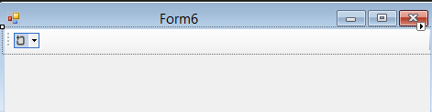
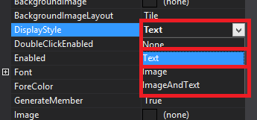
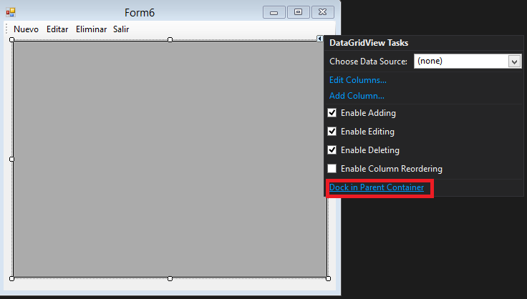
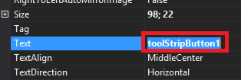

3 Ejercicio Mantenimiento de un territorio
1
2
3
1. Usamos el control ToolStrip
3. Ponemos DisplayStyle ‘text’
2. Arrastramos al formulario
3. Disp
4
4. En la propiedad Text ponemos el nombre que tendrá la opción
5
5. En este caso ponemos el text ‘Nuevo’
6
6. Ponemos una grilla y lo acoplamos

Slide 13


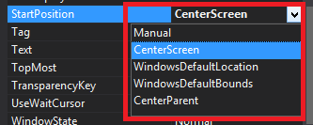
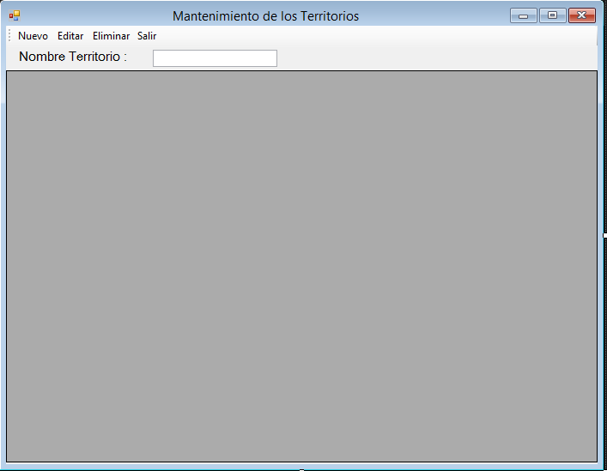
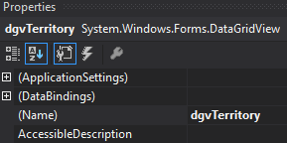
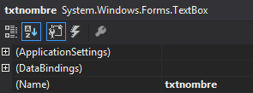
3.1 Tenemos nuestro formulario principal
1. Eso esta hecho con un ToolStrip

Slide 14
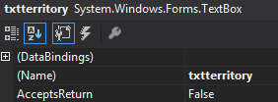
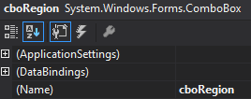

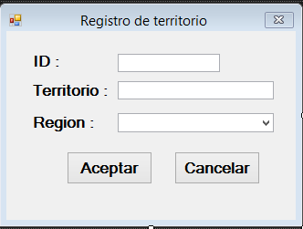


3.2 Creando nuestro popup.
Nuestro popup saldrá cuando desde la pantalla principal se de click en Nuevo o Editar.

Slide 15
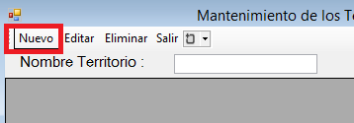
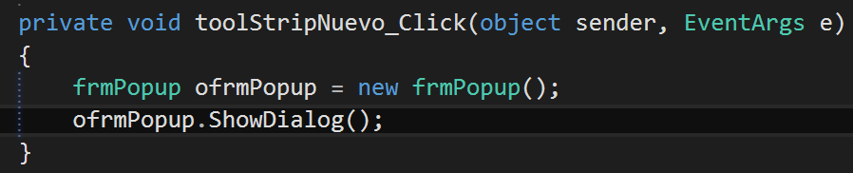
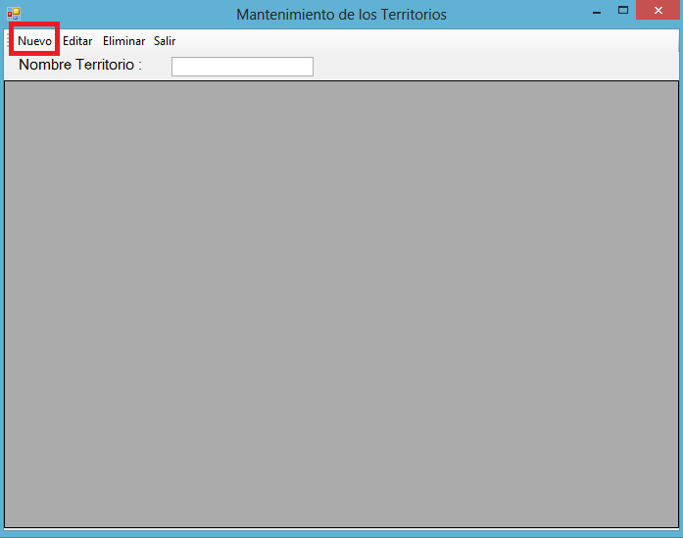
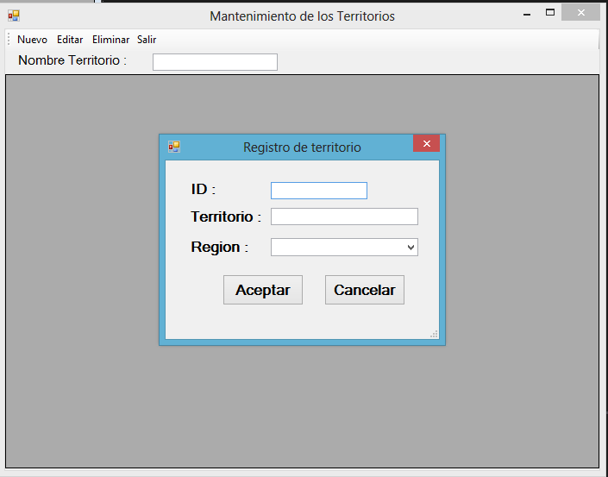
3.3 Llamar a nuestro popup (en el botón Nuevo).
1. Damos doble click
2. Escribimos en el botón Nuevo para que nos aparezca el popup , instanciamos el popup y ponemos showDialog() para que nos aparezca
3. Ejecutamos para probar , y damos click en Nuevo
4.Nos mostrara algo así.

Slide 16
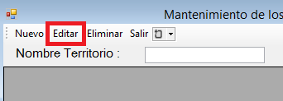
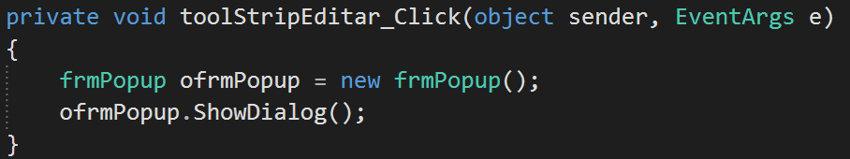
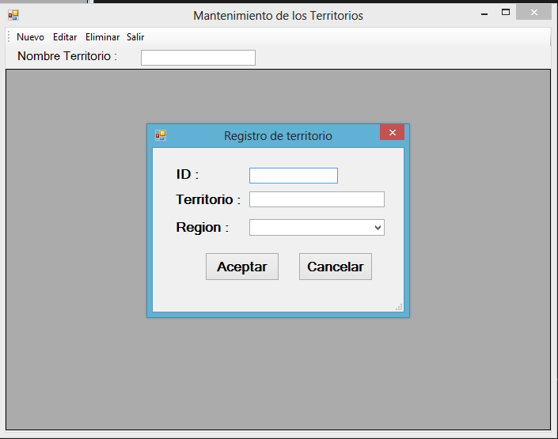
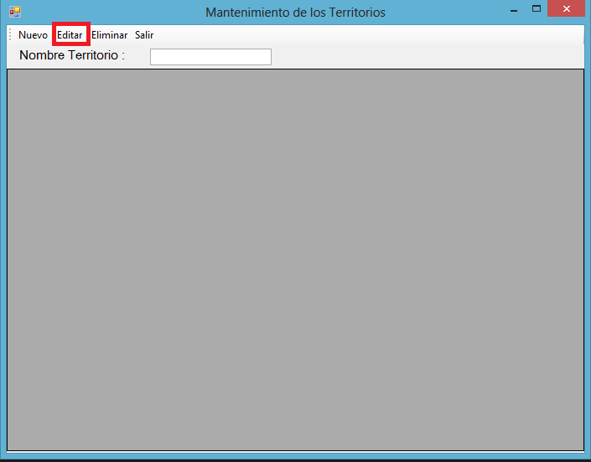
3.3 Llamar a nuestro popup (en el botón Nuevo).
1. Damos doble click
2. Escribimos en el botón Editar para que nos aparezca el popup , instanciamos el popup y ponemos showDialog() para que nos aparezca
3. Ejecutamos para probar , y damos click en Editar
4.Nos mostrara algo así.

Slide 17
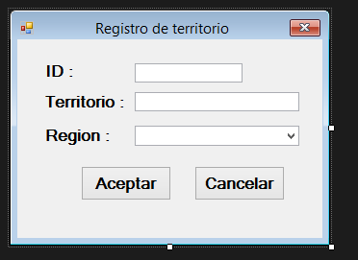
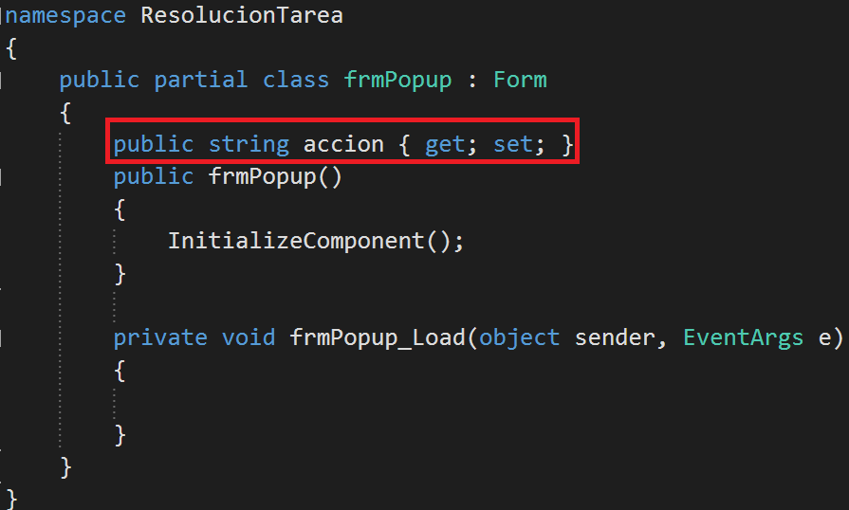
3.4 ¿Cómo sabemos si al popup lo llamo en Nuevo o el Editar?.
Muchos se preguntaran : ¿Cómo se al momento que carga el popup , que mensaje poner al titulo? . Si es que desde 2 botones diferentes se puede llamar a esa pantalla . Además esa pantalla el botón Aceptar nos permitira hacer 2 cosas distintas agregar y editar. Pues la respuesta esta en crear propiedades publicas . A programarlo!!
1. Click en F7 para que aparezca el código del formulario
2. Creamos una propiedad publica que es acción en el formulario popup.

Slide 18
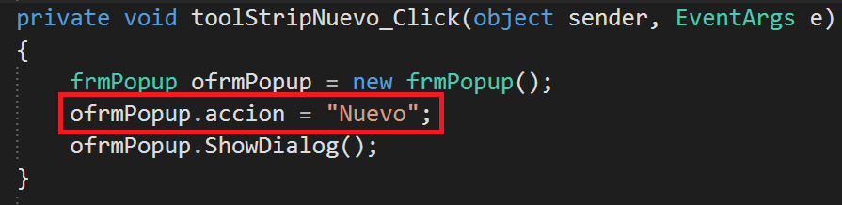
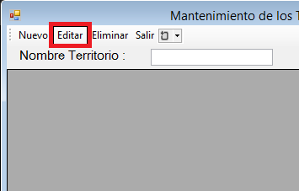
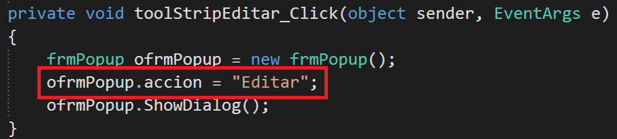
3.4 ¿Cómo sabemos si al popup lo llamo en Nuevo o el Editar?.
1. Nos vamos a nuestro principal y damos doble click en nuevo
2. Añadimos un valor a la propiedad “acción” que se creo en el formulario popup , y le asignamos un valor que es “Nuevo”
3. Nos vamos a nuestro principal y damos doble click en editar
4. Añadimos un valor a la propiedad “acción” que se creo en el formulario popup , y le asignamos un valor que es “Editar”

Slide 19

3.4 Importancia de conocer desde que botón se llamo al popup
Por ahora como hemos puesto un titulo fijo al formulario “popup” que es Registro de territorio. ¿Pero si damos click en editar debe cambiar el titulo verdad?. Puesto tenemos que comenzar a hacer eso dinámico.¡A programar!
Si es que el valor de la variable ‘acción’ es Nuevo , el titulo es “Ingresar territory” , sino el valor es ‘Actualizar territory’

Slide 20



3.5 Asignar la propiedad DialogResult a los botones
Se pone una propiedad DialogResult para saber desde el formulario principal que botón se presiono , si es que se presiono
el botón Aceptar o se presiono el botón Cancelar.

Slide 21



3.6 Comenzaremos a listar y filtrar los territorios
Mostraremos el Id del territorio , el nombre del territorio , y el nombre de la region

Slide 22


3.7 Comenzaremos a Ingresar un territorio
Nos ubicamos en el popup . Y damos doble click en Aceptar
Nos vamos al popup y damos doble click en el botón ‘Aceptar’
Ponemos una condicional , y en el caso que sea nuevo se ejecutara ciertas instrucción. Como ese botón aceptar hace 2 acciones , si es llamado por el botón nuevo , nos permitira agregar un ítem nuevo , si viene del botón editar nos permitira modificar un ítem. Por eso hacemos un if , para identificar que acción hará que dependerá de que botón del formulario principal fue llamado.

Slide 23

3.7 Comenzaremos a Ingresar un territorio
1.Obtenemos los valores de las cajas de texto
2. Si hay error ponemos this.DialogResult= DialogResult.None , eso nos permitira seguir mantenernos en el popup
3. Automático se sale de la función
4.En el caso que sea ‘nuevo’ realizaremos la inserción
5.Creamos un objeto territory
6.Realizamos la inserción y no lo confirmamos aun
7.Confirmamos la insercion

Slide 24

3.7 Refrezcaremos el DataGridView
1.Refrezcamos siempre y cuando el dialogo tenga como resultado OK (En el caso que haya error , no olvidar que pusimos this.DialogResult=DIalogResult.none,
por lo que no refrescaría la grilla)

Slide 25



3.7 Pasaremos el Id del territorio al popup , y ahí obtener los datos
2.Damos click en el botón ‘Editar’ en el formulario principal
1.Crearemos propiedad idTerritorio en el popup
3.Asignamos un valor a la propiedad creada llamada idTerritorio , en este caso como el código esta en la primera celda , lo obtenemos de:
dgvTerritory.CurrentRow.Cells[0].Value

Slide 26


3.8 Empezando recuperaremos los datos , gracias al ID que recibimos
1. Damos doble click en el formulario para programar en el Load
2. Programaremos en esa sección , por que si no viene del botón nuevo , entonces viene de un editar , ahí es donde recuperaremos la información , para eso haremos una consulta a la base de datos.

Slide 27

3.9 Recuperaremos los datos , gracias al ID que recibimos
1. Llenamos el combo Region
2. Aquí recuperamos la informacion
3.Llenamos la información a los campos

Slide 28





3.10 En la edición , ponemos como solamente lectura el ID
1
2
Damos doble click
3
Ahora en el editar ya no se puede modificar el ID.
4
Cuando queremos editar nunca se debe cambiar el código o ID.

Slide 29

3.11 En la edición , ponemos como solamente lectura el ID
1.Buscamos el registro
2.Modificamos los registros
3.Confirmamos los cambios

Slide 30

3.11 Refrezcaremos la grilla al momento de actualizar
1.En el caso que este OK recien refrezcamos la grilla
2. Actualizaremos los cambios

Slide 31

3.11 Usaremos la eliminación Lógica
Primer paso listar todos aquellos que tengan campo bhabilitado=0 , para eso modificamos nuestro Listar.
1.Añadimos una condición , solo listaremos los que tienen habilitado=1 , por que los que tienen hbabilitado=0 son los eliminados.

Slide 32

3.11 Usaremos la eliminación Lógica
1.Ponenos un mensaje de confirmación si es que deseamos realmente eliminar el registro
2.Obtenemos el registro
3.11 Usaremos la eliminación Lógica
3. Ponemos bhabilitado=false , con eso eliminamos el registro logicamente
4. Aceptamos los cambios
5. Refrezcamos la información

Slide 33

3.12 Últimas validaciones al registrar
1. Validamos si es que ya existe en la base de datos ese ID
2. Validamos si es que existe en la base de datos ese Nombre

Slide 34



4 Ejercicio Mantenimiento de un empleado
Realizar un mantenimiento de la tabla (employees) , se debe de listar en el datagridview , el código del empleado , el primer nombre , su segundo nombre , el titulo , la fecha de nacimiento , su dirección. Y se deben de registrar y actualizar los mismo campos. Buscar por nombre en el mantenimiento.

Slide 35






4 Adaptando para eliminación logica
Habrimos otra vez el archivo
Jalamos otra vez para refrezcar
Elminamos y lo volvemos a poner

Slide 36








4 Ejercicio Mantenimiento de un empleado

Slide 37

4 Listado y Filtrado en la Pantalla principal
1.Solo que muestre los bhabilitado=1
2.Aquí obtenemos los campos
3.Aquí realizamos el filtro sensitivo

Slide 38


4 Listado y Filtrado en la Pantalla principal
1.Creamos una propiedad que es “acción” en el formulario “popup”
2.Ponemos una propiedad idEmpleado , que se pasara cuando demos click en “Editar”
3.Cuando damos click en el botón “Nuevo” , le asignamos un valor a la acción y ese es “Nuevo”
4.Cuando damos click en el botón “Editar” , le asignamos un valor a la acción y ese es “Editar”

Slide 39

4 Recuperar información en popup
1.Obtenemos el registro
2.Asignamos los valores a la caja de texto

Slide 40

4 Editar información en popup
1.Agarramos los datos
2.Modificamos la informacion
3.Modificamos los cambios

Slide 41

4 Editar información en popup
En el caso que sea exitoso el editar , entonces actualizamos la lista

Slide 42

4 Agregar información
1.Formamos el objeto para ingresar
2.Hacemos la inserción , mas no confirmamos
3.Recien confirmamos los cambios

Slide 43

4 Agregar información
1.Si todo es OK , recién se lista

Slide 44

4 Eliminar información

Slide 45

4 Validar Datos

